Slide 1
Музыкальная культура эпохи Возрождения
14-16 век.

Slide 2
Идеи эпохи Возрождения:
-возвращение к античным идеалам
-высшая ценность-жизнь человека ,комфортная и безопасная
-гуманизм как вера в творческие силы человека и его разум
-

Slide 3
Италия

Slide 4
Вилланелла
Баркарола
Баллада
Фроттола

Slide 5
МАДРИГАЛ

Slide 6
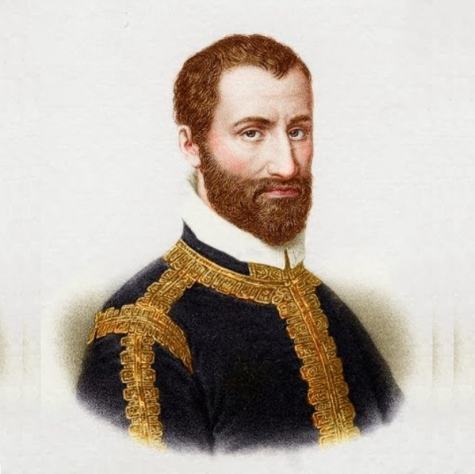
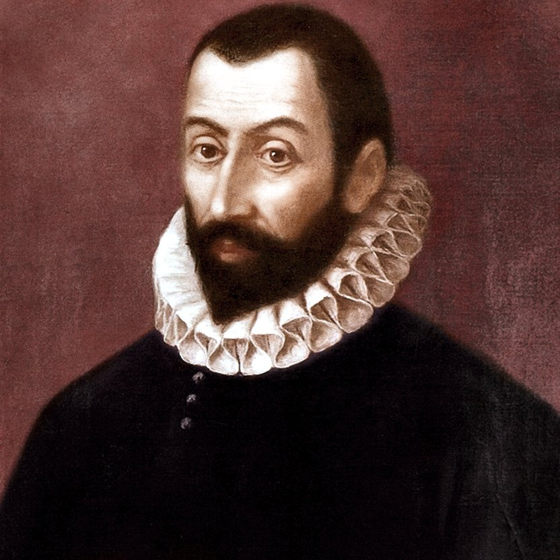
Джованни Палестрина
Джузеальдо ди Веноза

Slide 7
Клаудио Монтеверди

Slide 8
- Теперь, когда вернулся май, мои почтенные синьоры, Луга и холмы оделись пышными розами и прелестными цветами.

Slide 9
Франция.

Slide 10
Шансон
Клеман Жанекен

Slide 11
Крики птиц

Slide 12
Уличные крики Парижа

Slide 13
Германия

Slide 14
Протестантский хорал

Slide 15
Мейстерзингеры

Slide 17
Танцевальные сюиты
-Павана
-Гальярда
-Аллеманда
Куранта
Сарабанда

Slide 18
Павана

Slide 20
Наше путешествие подошло к концу, спасибо за внимание!

